Slide 1
SGDb: Semantic Video Game Database
Team Rot
A.Chernysheva, J.Götz, A.Imeraj, P.Korinth, P.Stangl
17.01.2023

Slide 2


Motivation
Suche nach dem passendem Spiel
Intuitive Bedienung
Auswahl aller Genres
Plattformunabhängige Anwendung
<a href="https://www.flaticon.com/free-icons/database" title="database icons">Database icons created by kerismaker - Flaticon</a>
<a href="https://www.flaticon.com/free-icons/game-development" title="game-development icons">Game-development icons created by juicy_fish - Flaticon</a>

Slide 3
Bausteinsicht & Verteilungssicht

Slide 4
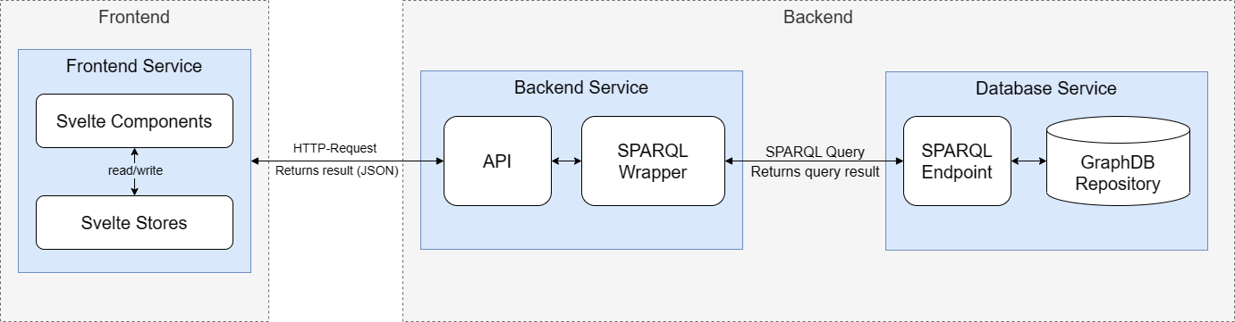
Bausteinsicht & Verteilungssicht
Bausteinsicht von SGDb

Slide 5
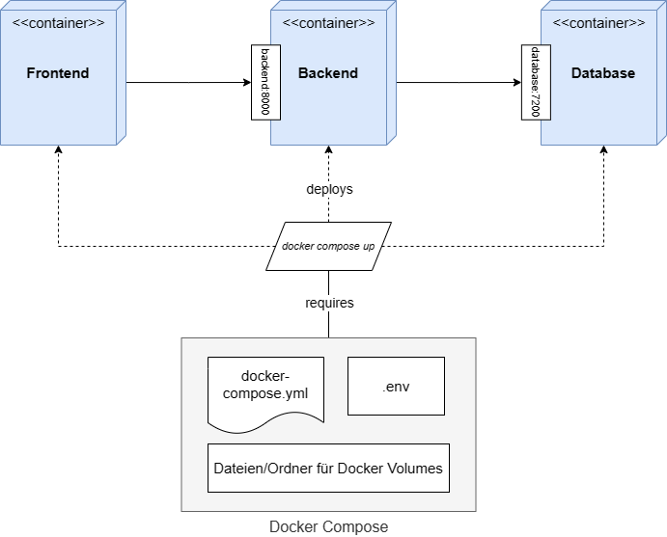
Bausteinsicht & Verteilungssicht
Verteilungssicht von SGDb

Slide 6
Testabdeckung

Slide 7
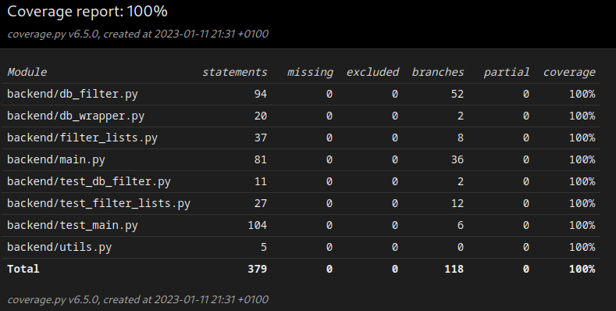
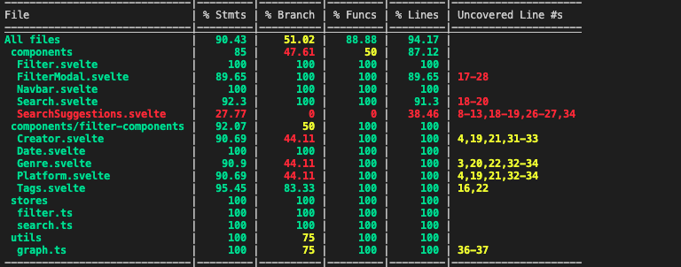
Testabdeckung
Testabdeckung Backend
Testabdeckung Frontend

